Slide 1

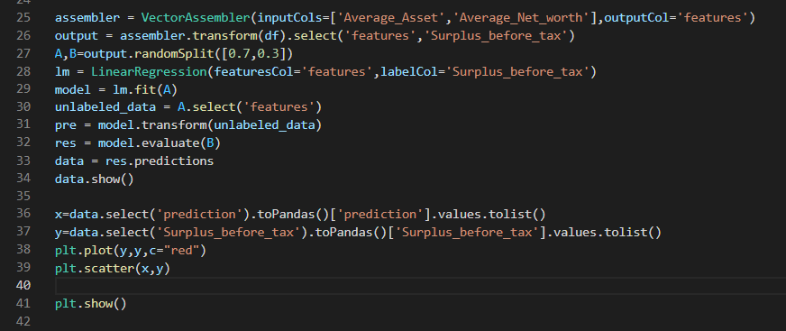
Code
25~26 : 選擇Average_Asset(平均資產)和Average_Net_worth(平均淨值)轉換成一個向量，Col名稱叫features
27 : 數據分割成7:3 ， 並統計出結果
28~29 : 帶入線性迴歸模型
31~32 : 分別計算正確值與預測值
36~41 : 繪製圖表
Open Data : https://data.gov.tw/dataset/143920

Slide 2
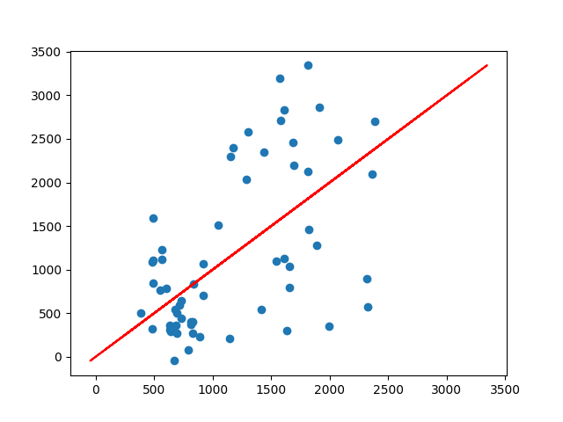
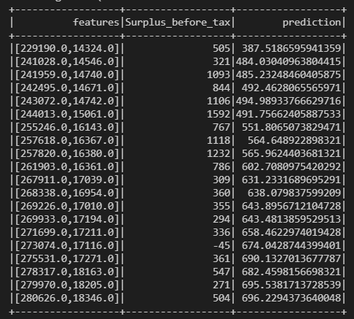
執行結果 :

